Slide 1
Invitation à l’expérience
Art et science, un espace partagé
[titre provisoire]
mai – septembre 2016

Slide 2
Commissaires de l’exposition
Marie-Sophie Corcy
Lionel Dufaux
Cyrille Foasso
Dominique Vandecasteele
Chefs de projet
Bertrand Cousin
Nathalie Machetot

Slide 3
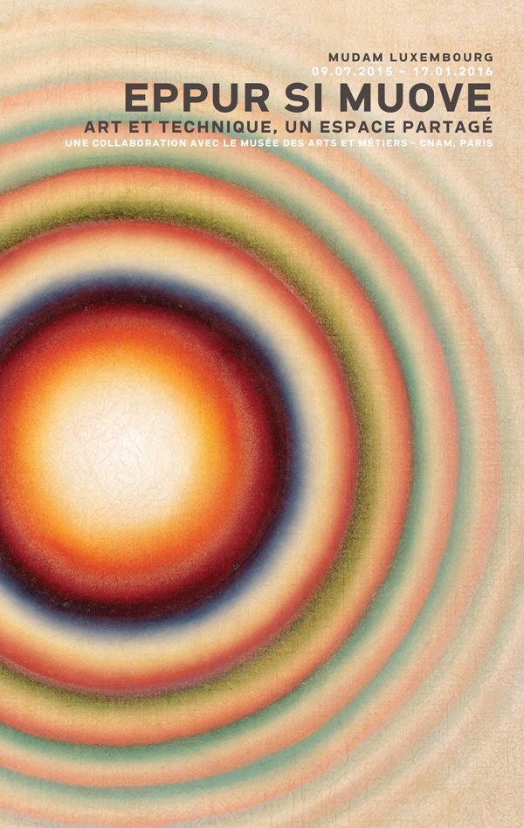

Slide 4
L’art de l’expérience

Slide 5
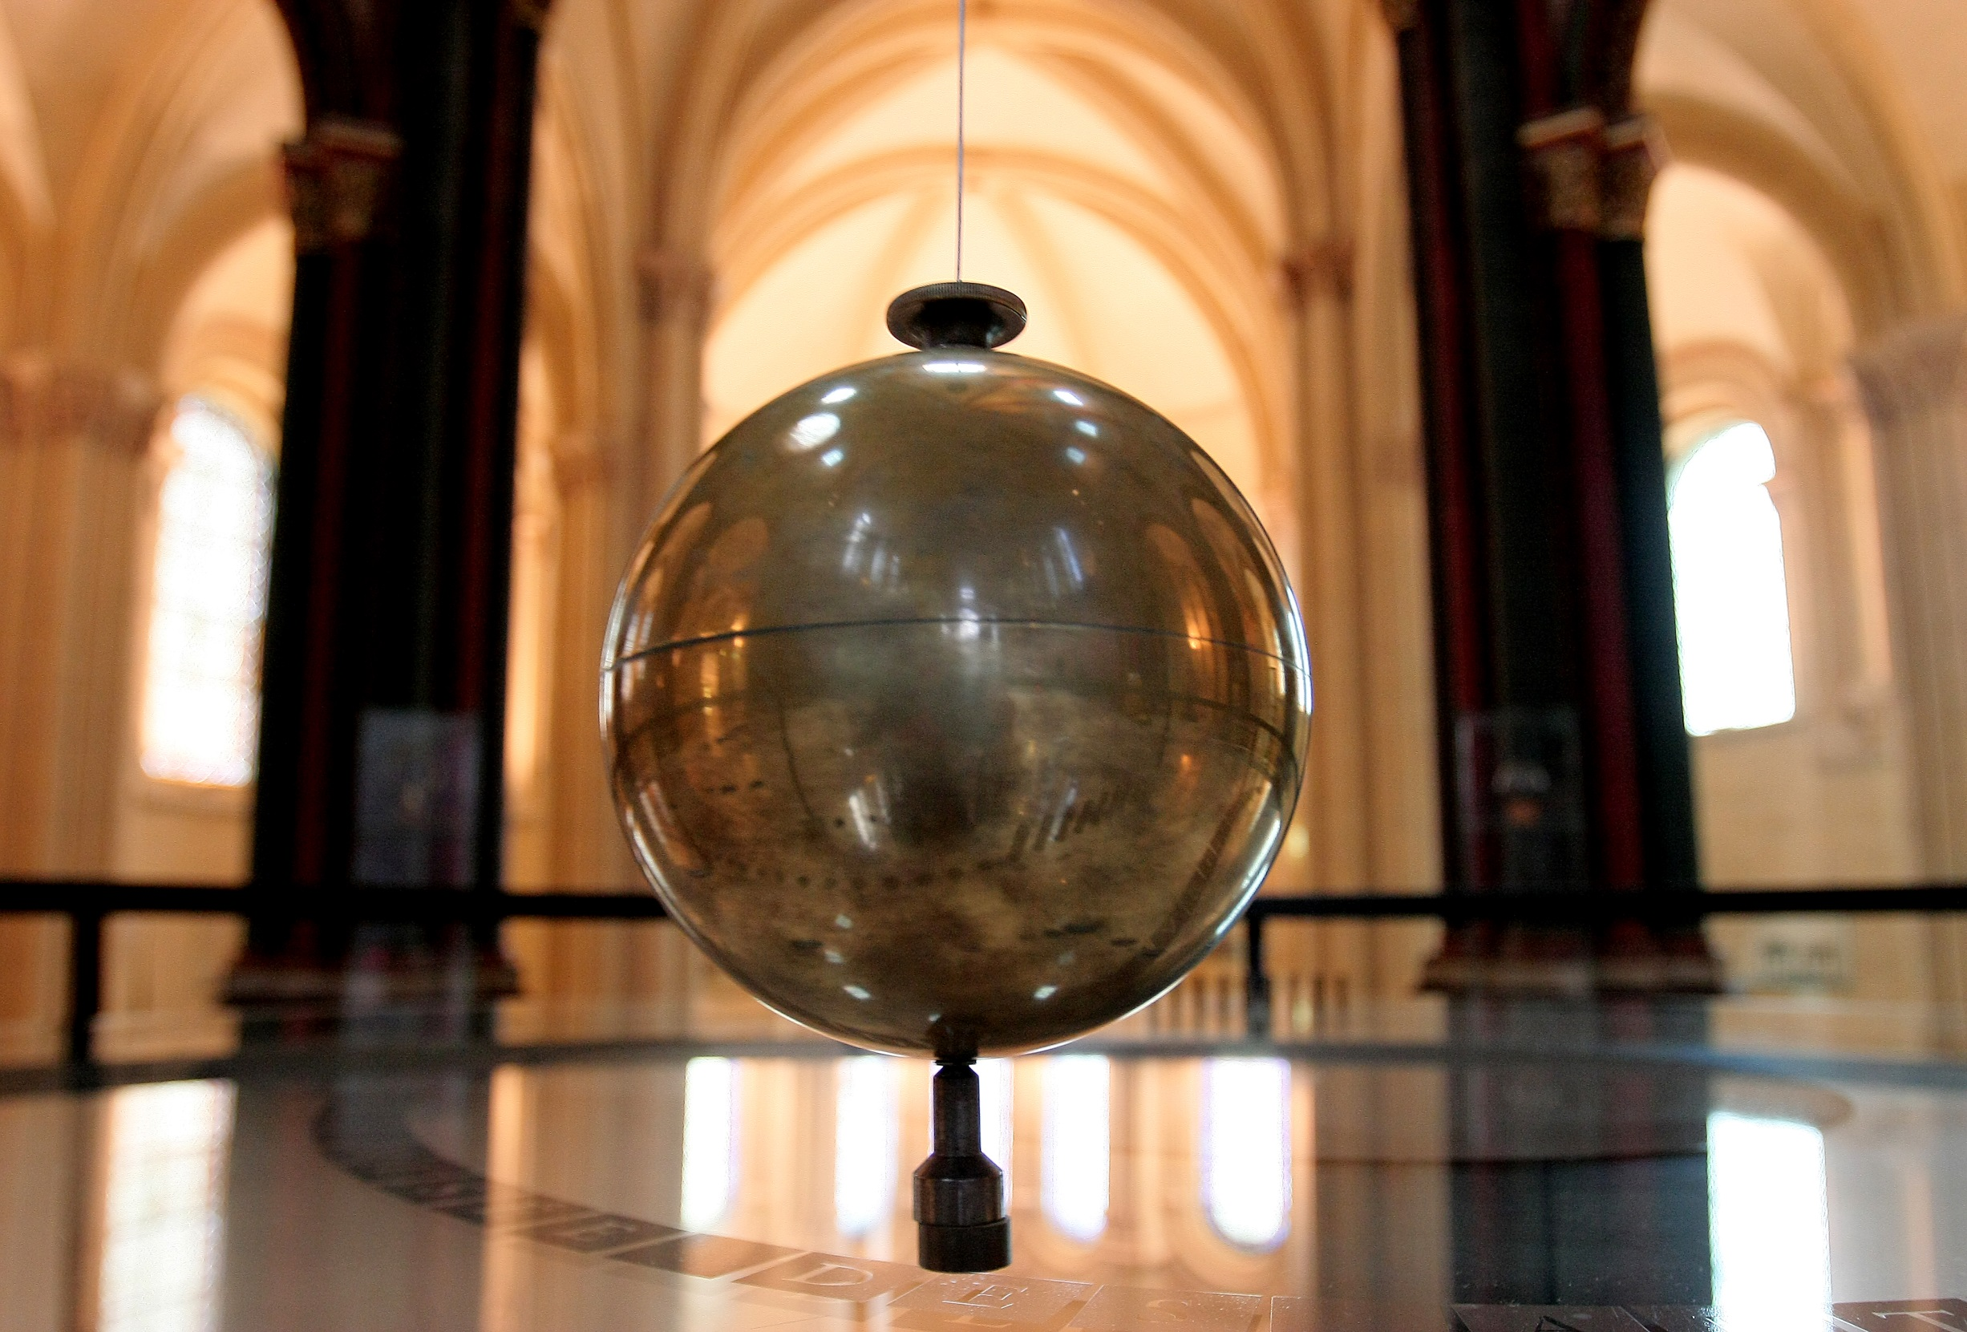

Slide 6
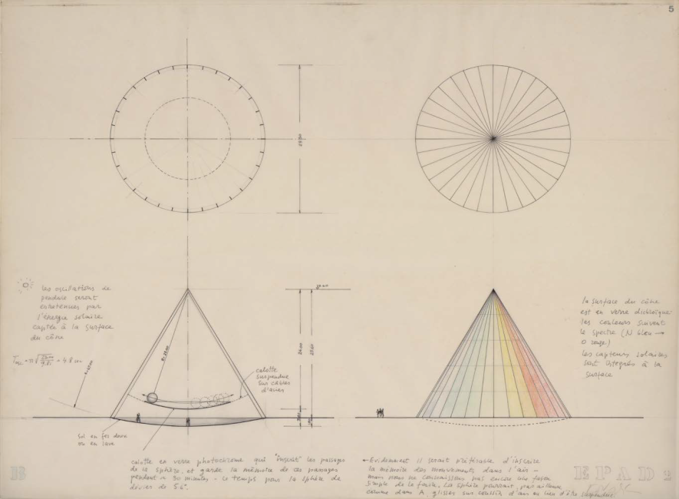
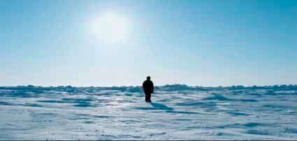
Piotr Kowalski
L'Observatoire - Projet pour la Défense 1974
Guido van der Werve
Nummer Negen:
The Day I didn’t turn with the world, 2007
Vidéo

Slide 7
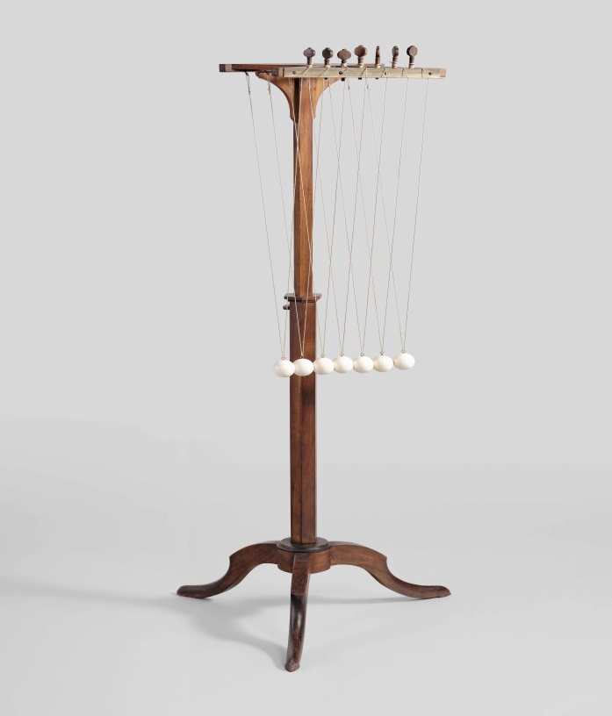
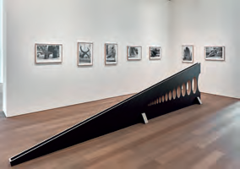
Cabinet de Jacques Alexandre César Charles (1746-1823)
Portant de sept billes d’ivoire égales suspendues et montées sur un guéridon d'acajou, fin du xviii^{e} siècle
Raphaël Zarka
Padova (réplique n° 4), 2008
130 x 500 x 36 cm

Slide 8
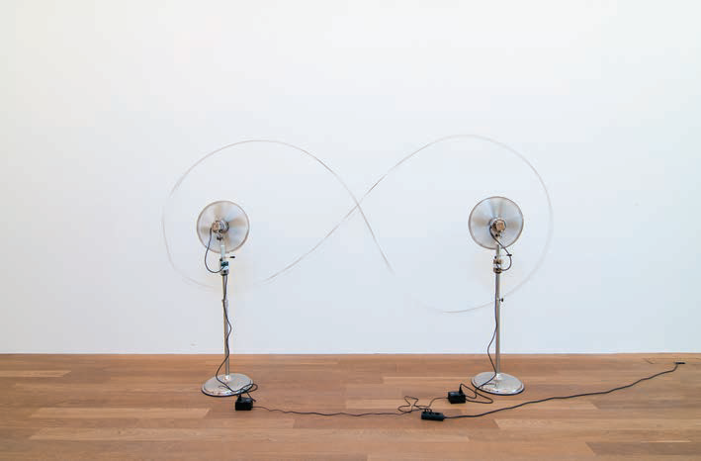
Zilvinas Kempinas
Lemniscate, 2007

Slide 9
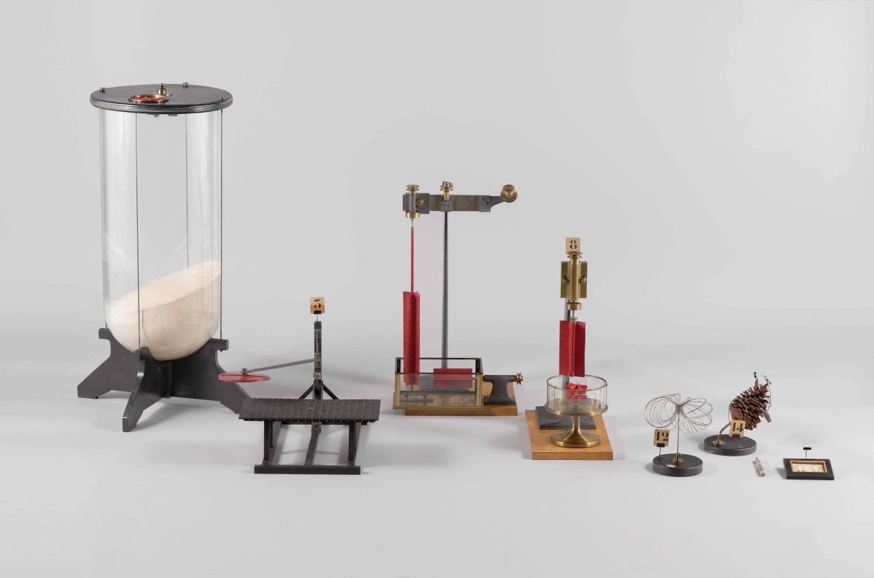
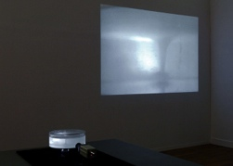
Charles Louis Weyher (1836-1916)
Collection d'appareils de démonstrations et d'expériences sur les tourbillons permettant de reproduire un grand nombre de phénomènes naturels tels que : trombe marine, tempêtes et sphères tournantes, les propriétés des aimants etc., 1887
Bertrand Lamarche
Kathy, 2009

Slide 10
Formes déployées

Slide 11
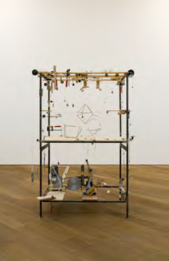
Attila Csörgö
Untitled (1 tetrahedron + 1 cube + 1 octahedron = 1 dodecahedron), 2000

Slide 12
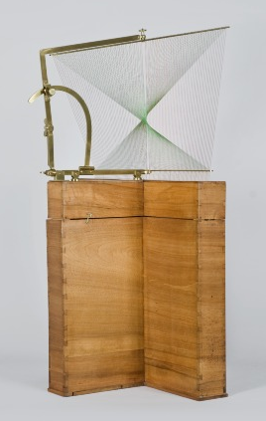
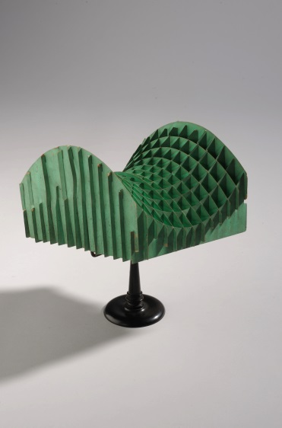
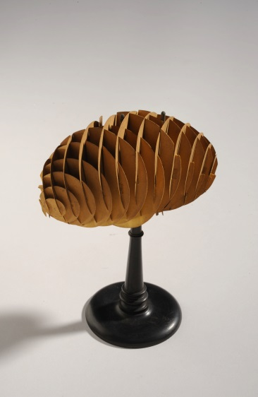
Théodore Olivier (1793-1853)
Paraboloïde hyperbolique, génération rectiligne double, 1830
Alexander Wilhelm von Brill (1842-1935)
Modèles mathématiques, vers 1876

Slide 13
Jeux d’optique

Slide 14
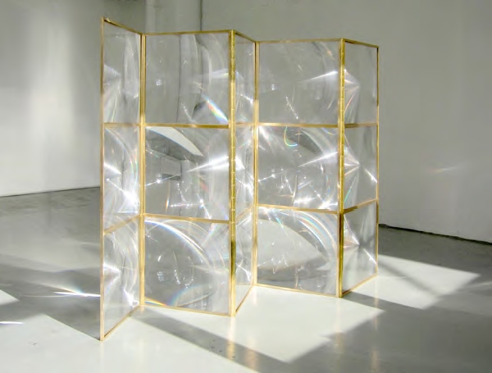
Véronique Joumard
Paravent, 2013

Slide 15
Pierre Ernest Peuchot (1852-vers 1897)
Phénomènes d'interférences, 1882

Slide 16
L. Lafon (?-1891)
Phénomènes d’irradiation, 1883

Slide 17
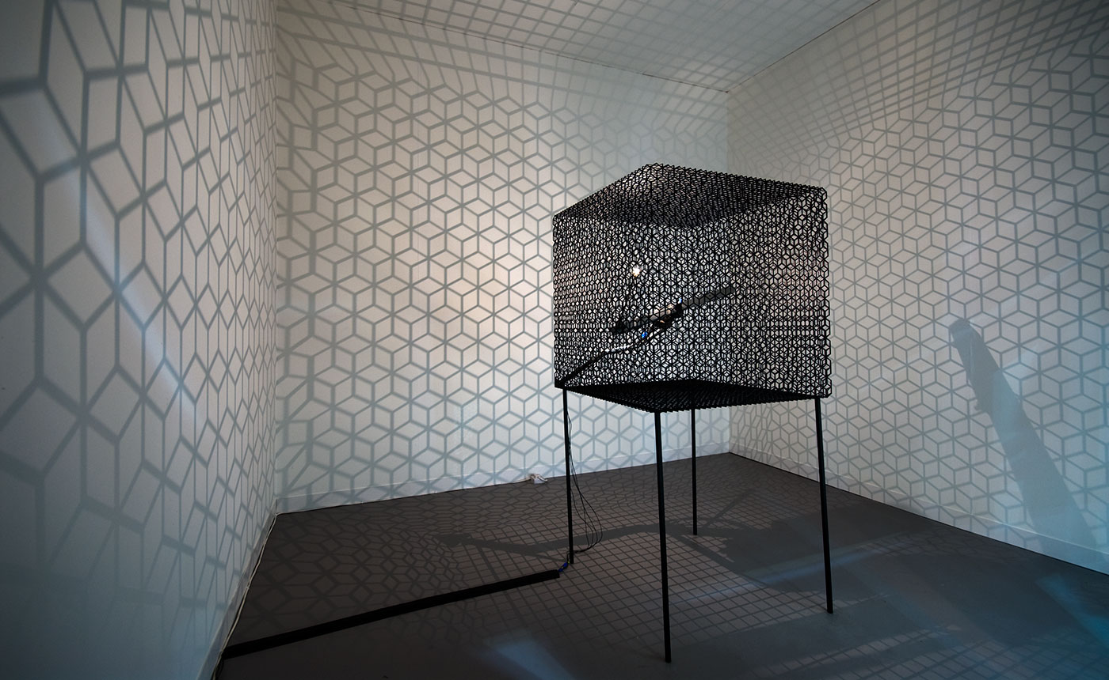
Conrad Shawcross
Slow Arc in a Cube IV, 2009

Slide 18
Manifestations de l’invisible

Slide 19
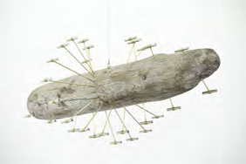
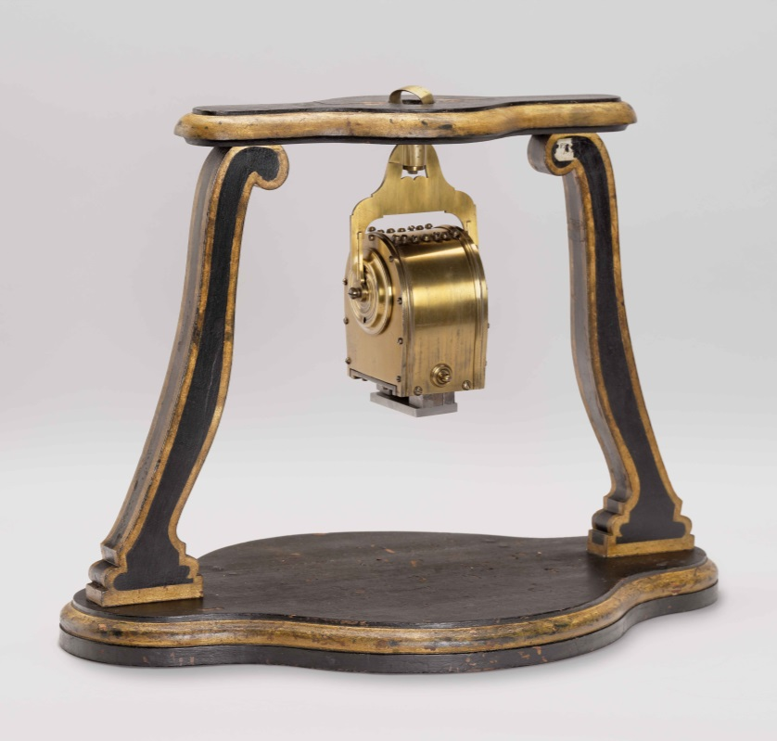
Ólafur Elíasson
Trust Compass, 2013
Jean Antoine Nollet (1700-1770)
Aimant artificiel, vers 1750

Slide 20
Wilhelm Holtz (1836-1893)
Carreau de glace perforé par l'étincelle d'une machine électrique de Holtz, 1881

Slide 21
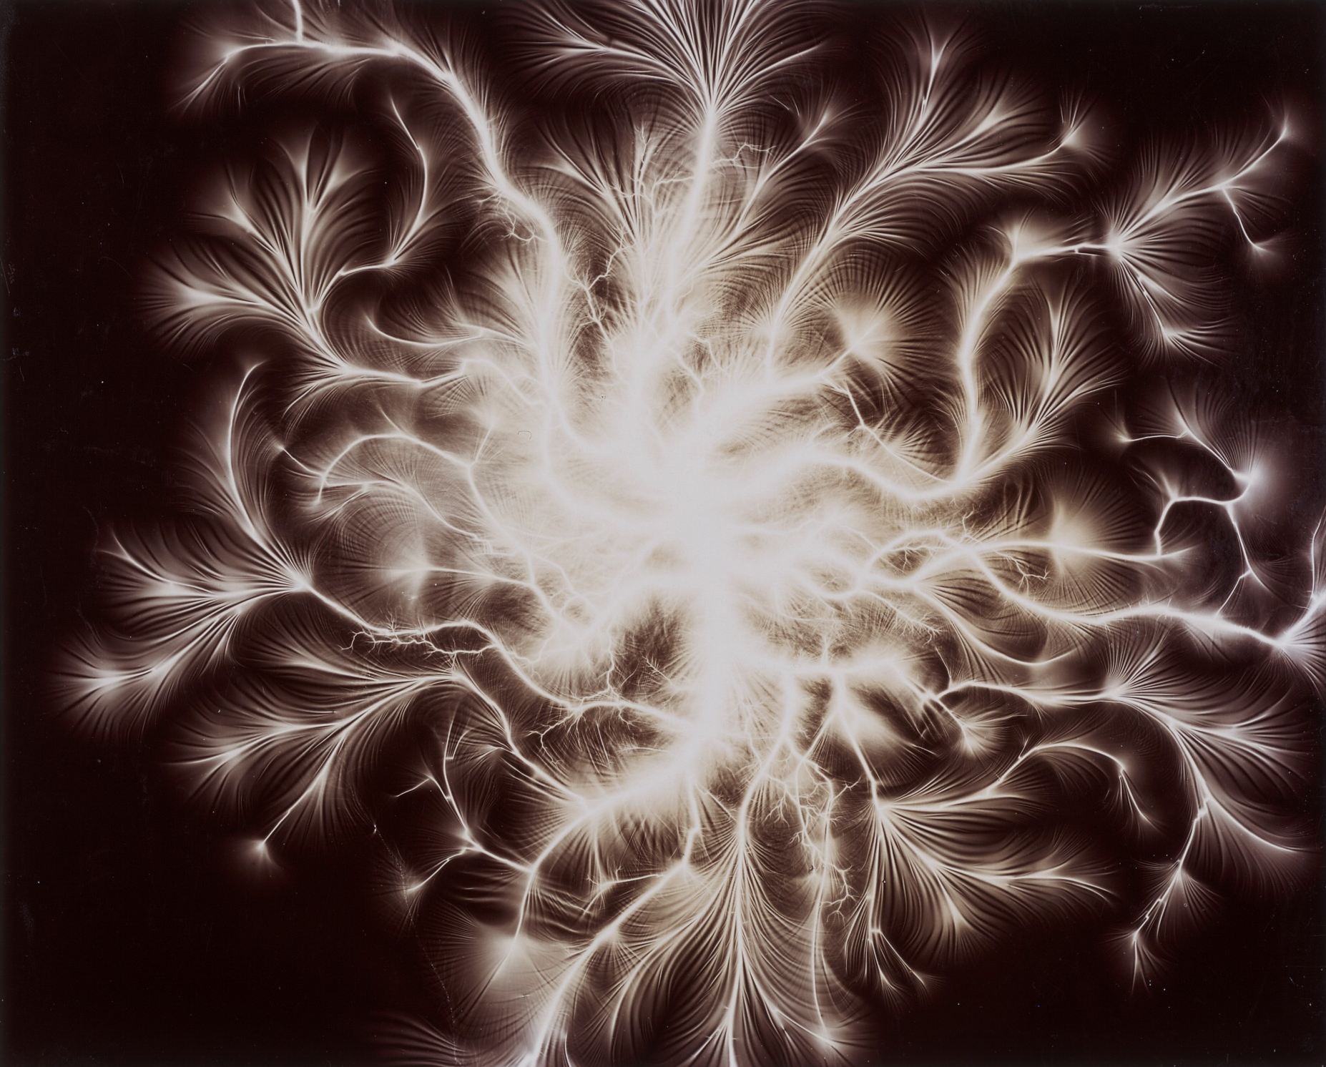
Étienne Léopold Trouvelot (1827-1895)
Étincelles directes dites « Figures de Trouvelot », 1888

Slide 22
Jugnet + Clairet
Santa Fe NM32c, 2003
Jugnet + Clairet
Santa Fe NM101b, 2003

Slide 23
Figures acoustiques

Slide 24
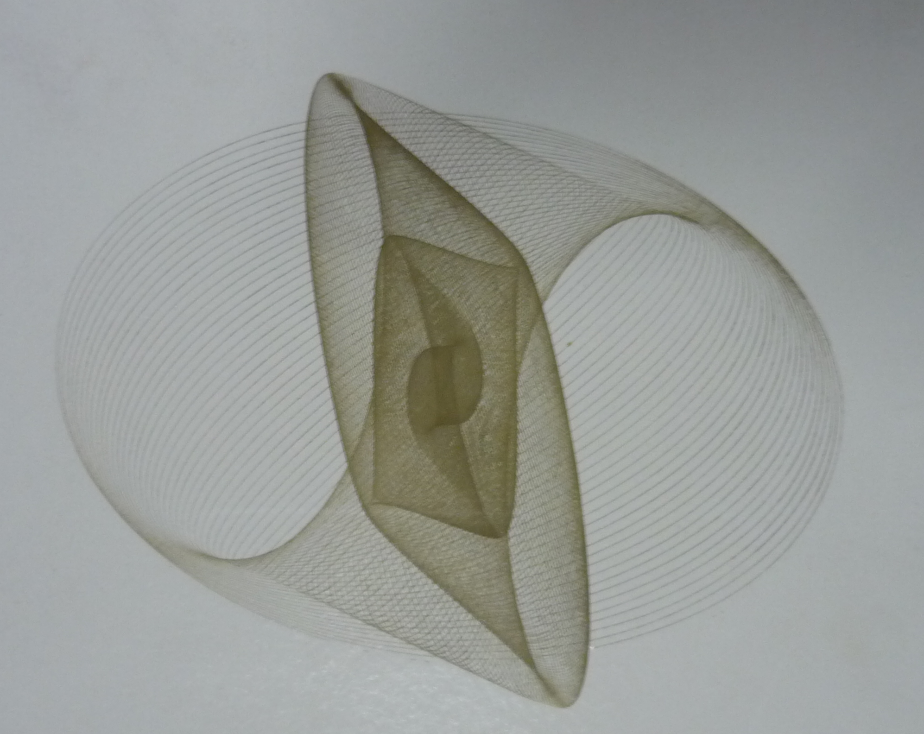
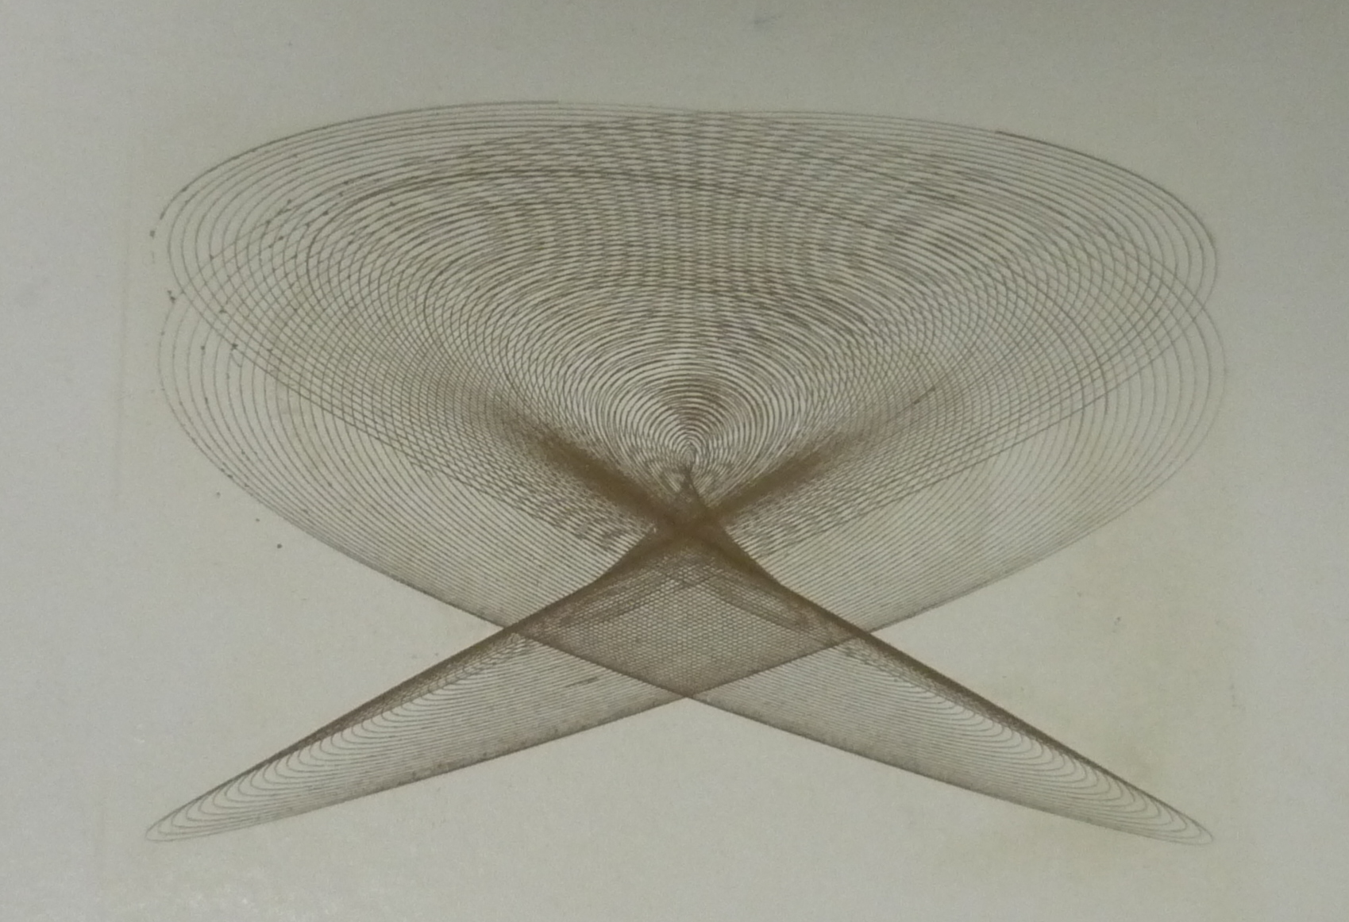
Tisley and Company Manufacturing
Harmonographe, 1878
Jean et Louis Lecarme
Études sur la composition des mouvements pendulaires, 1896

Slide 25
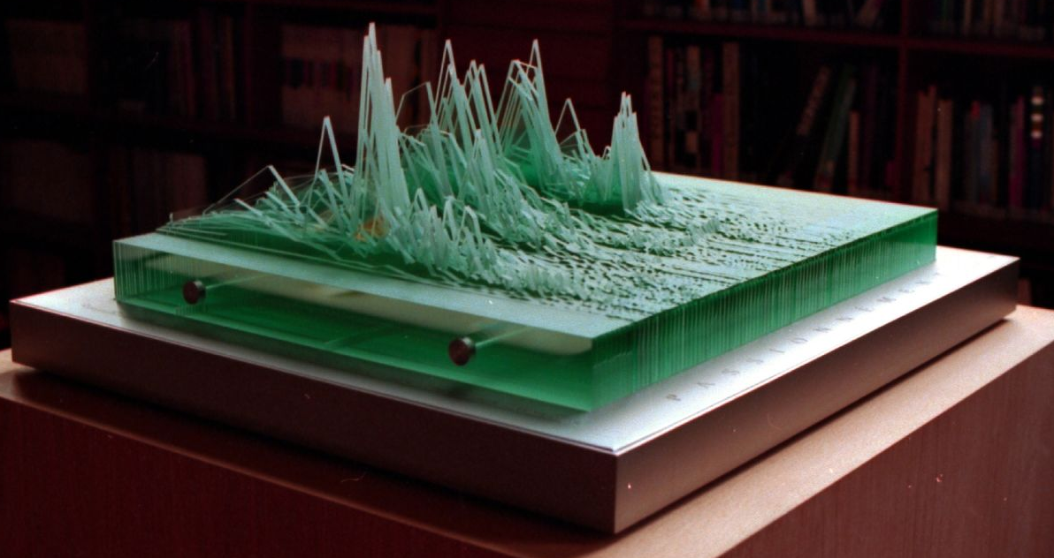
Piotr Kowalski
Passionnément, 1999

Slide 26
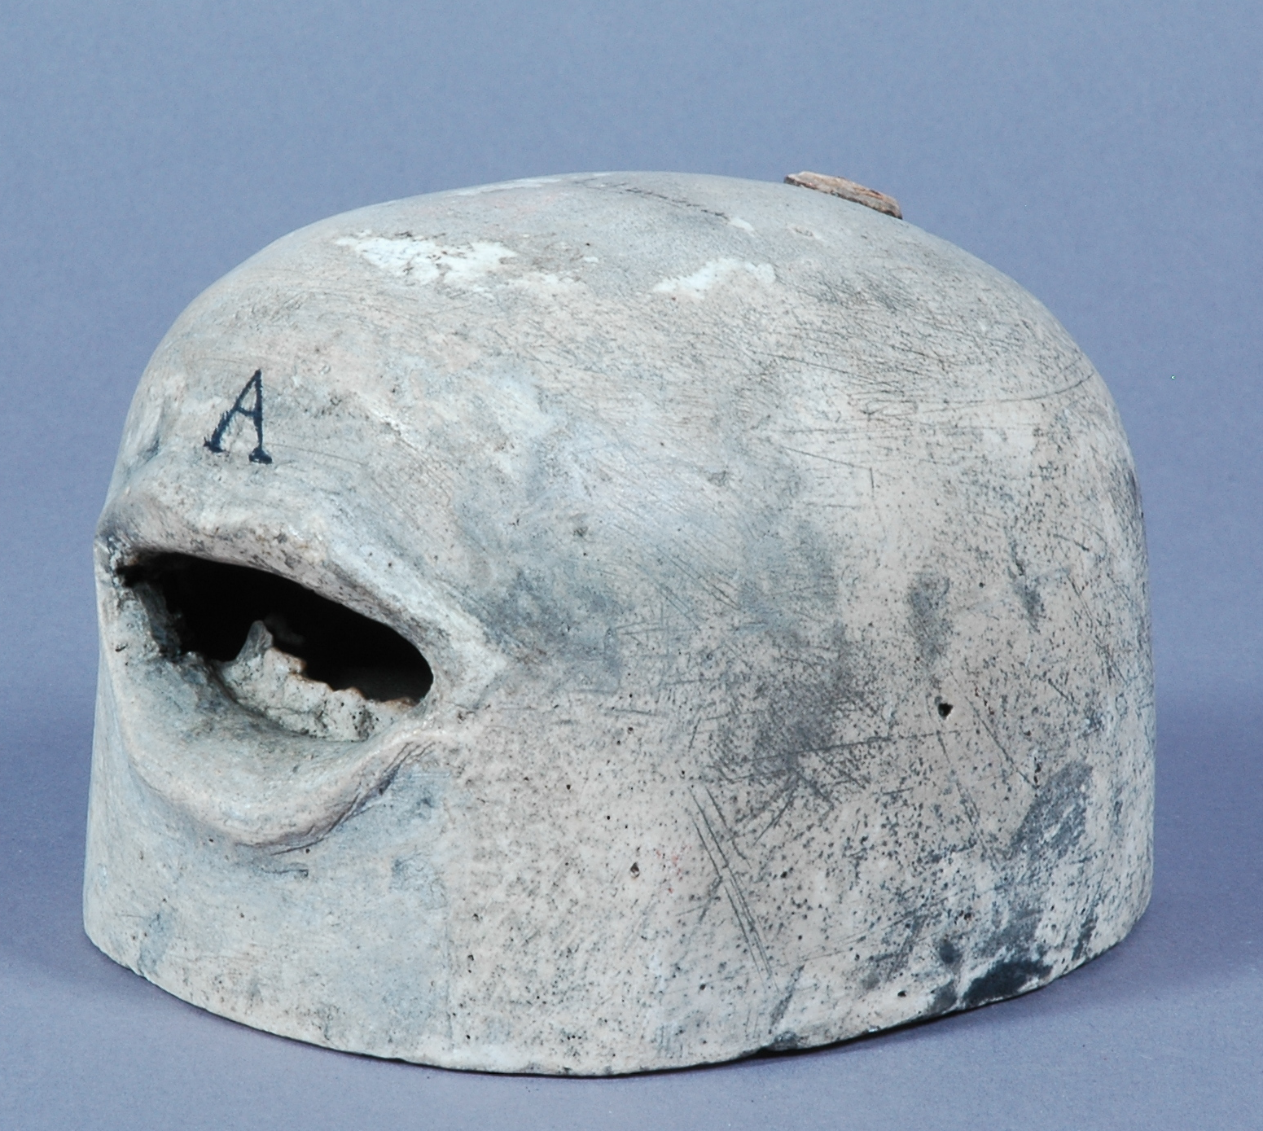
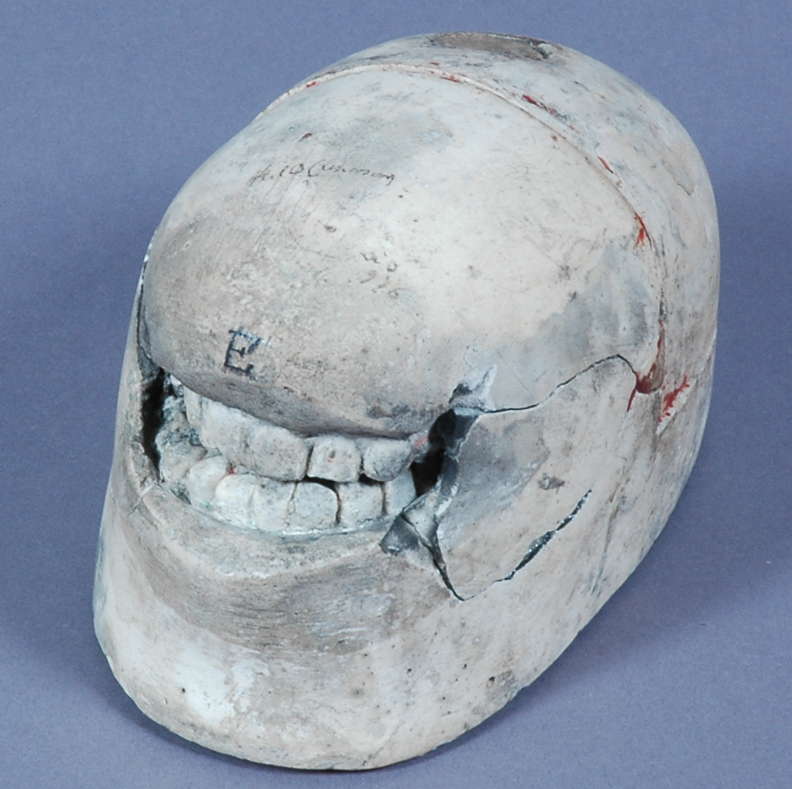
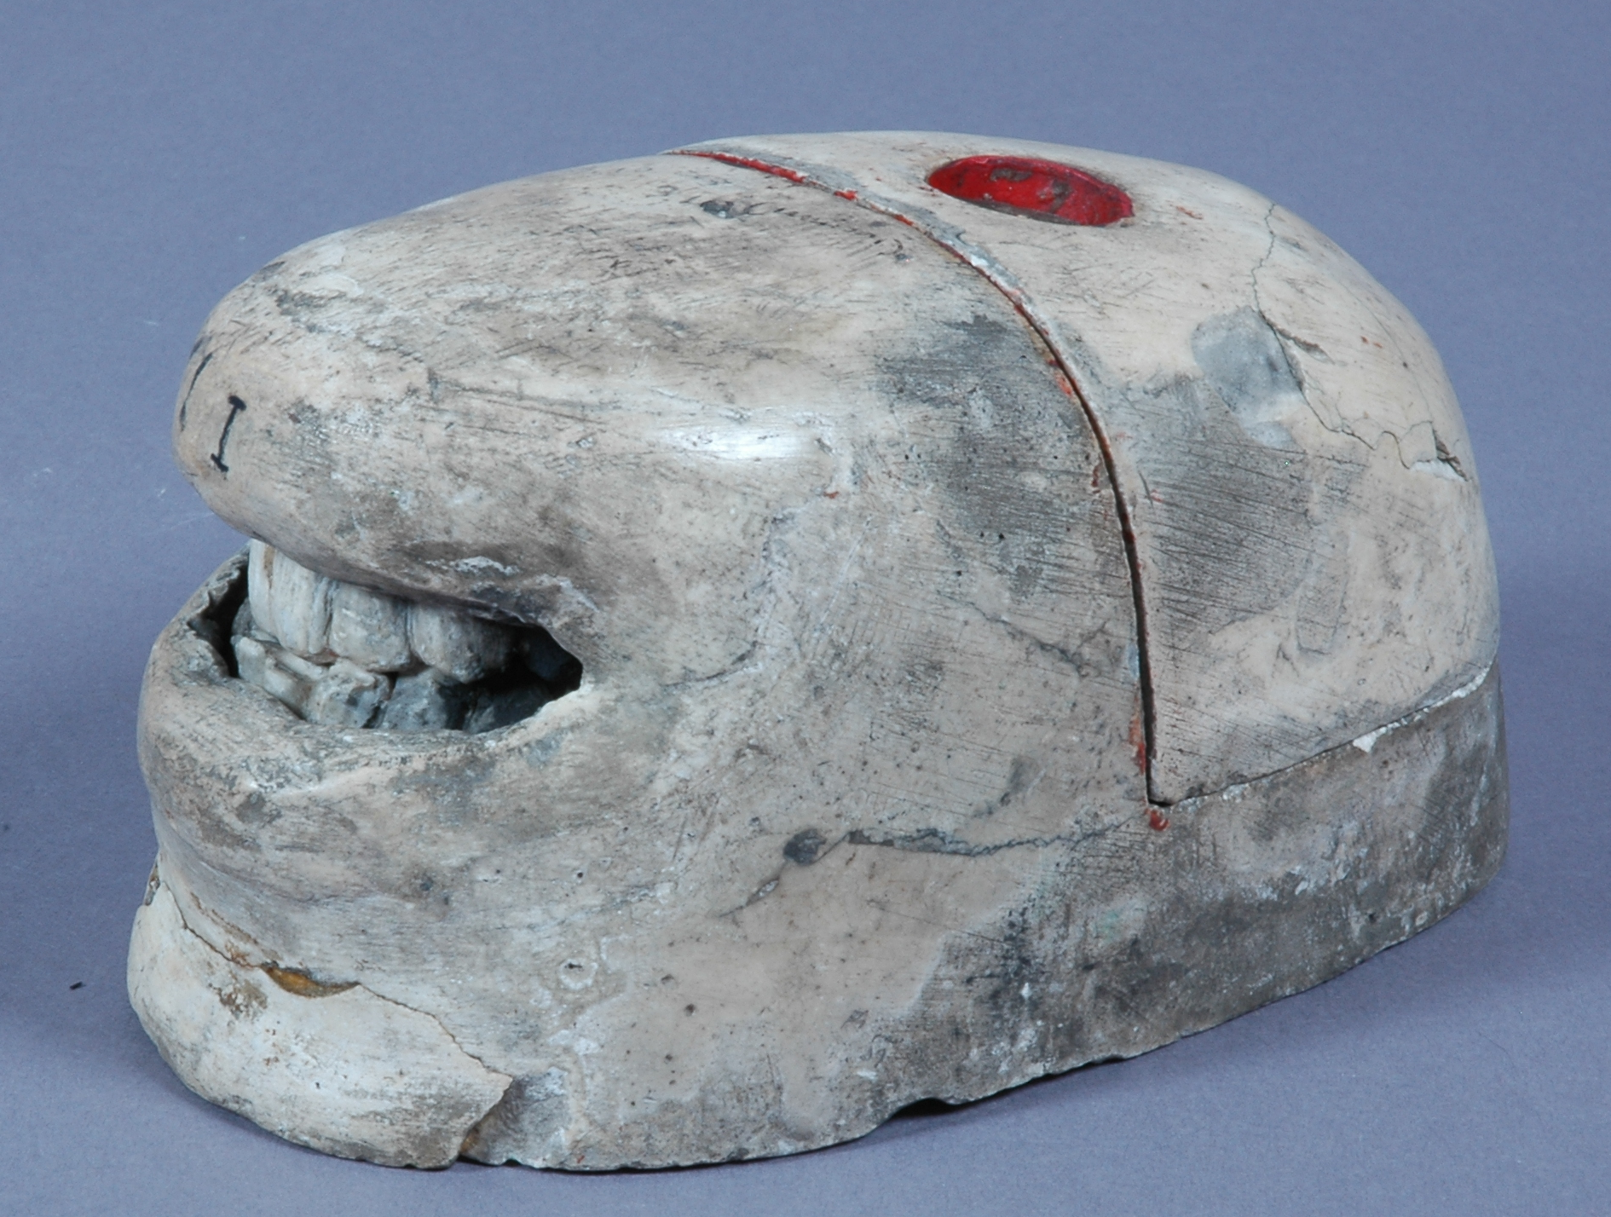
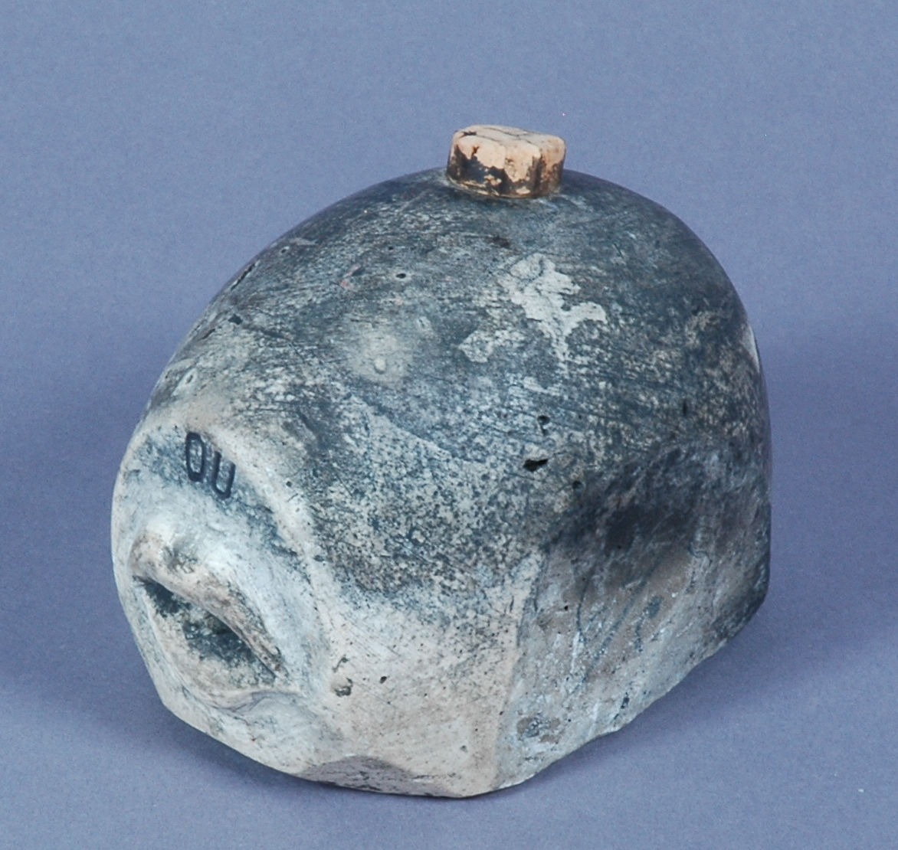
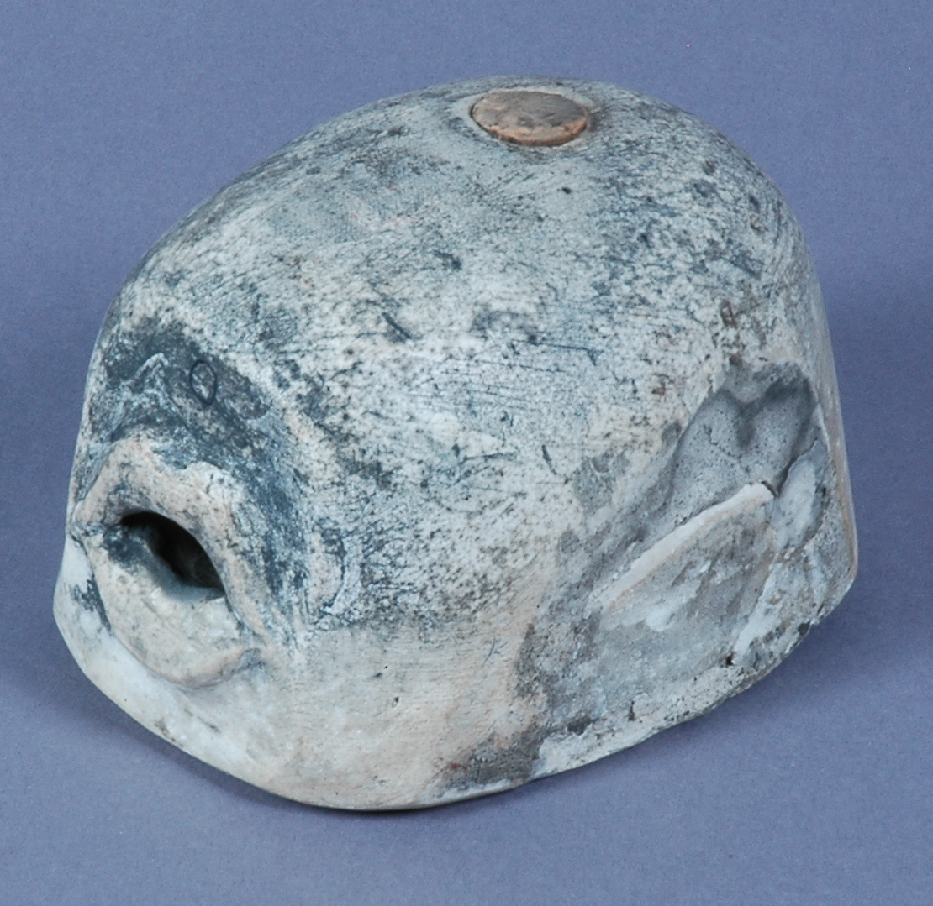
Georges René Marage (1859-1930)
Moulages de la bouche prononçant des voyelles, vers 1908

Slide 27
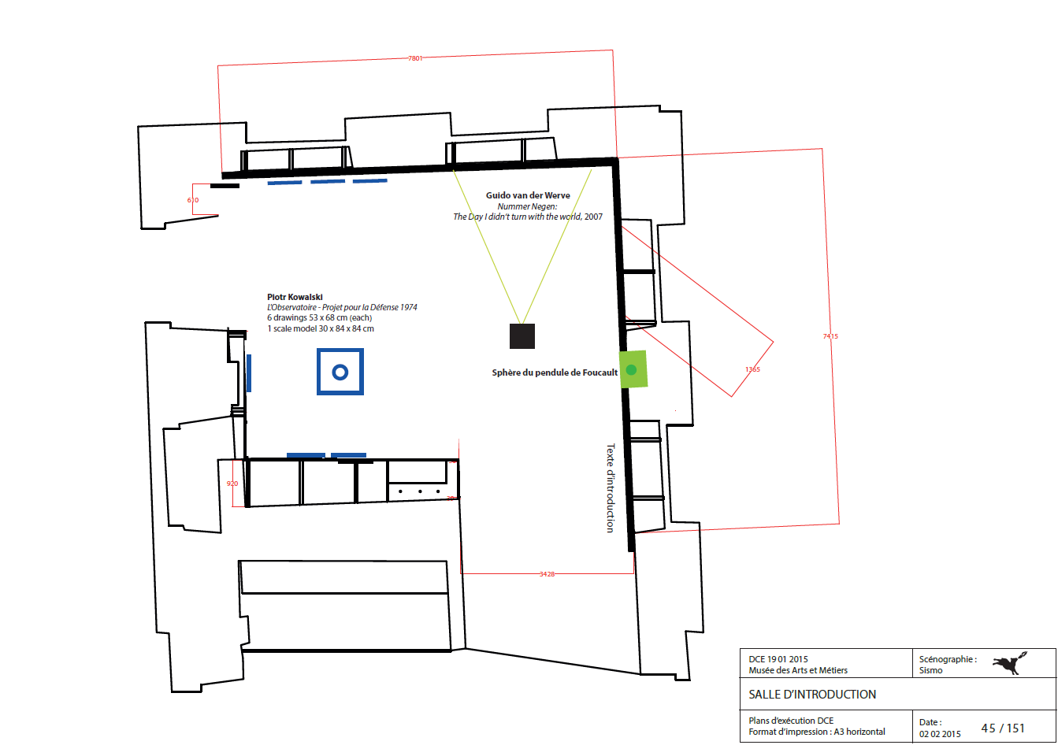

Slide 28
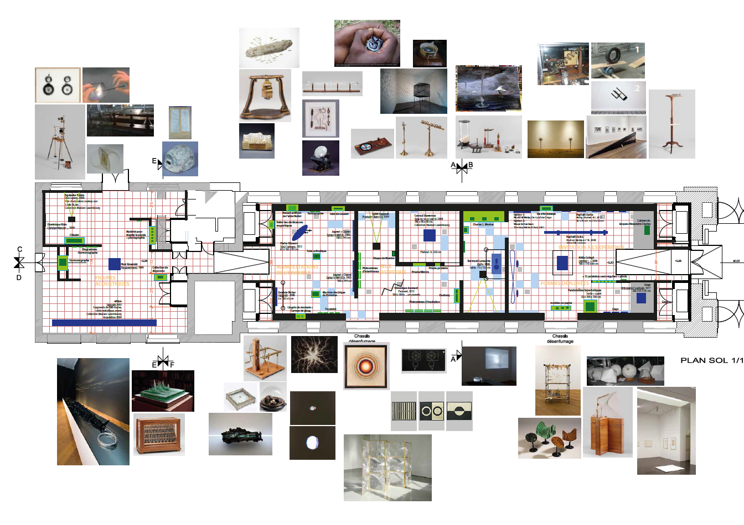

Slide 29
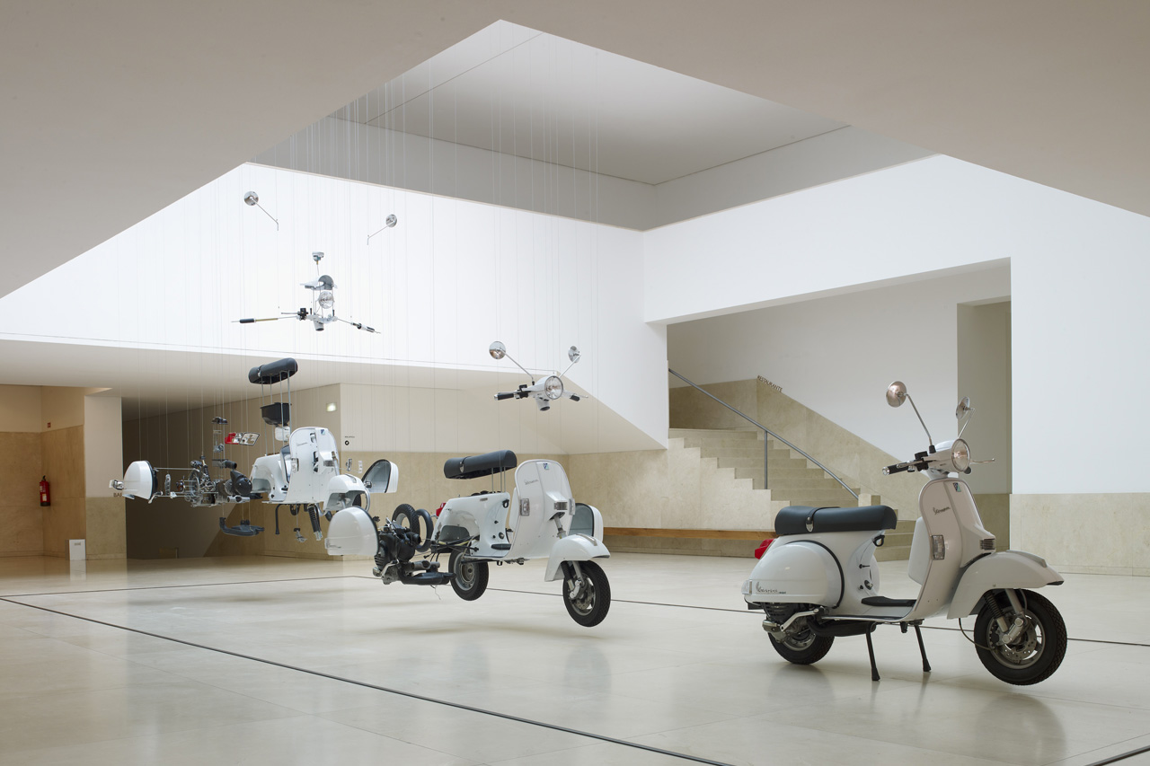
Damian Ortega
Miracolo Italiano, 2005

